Slide 1
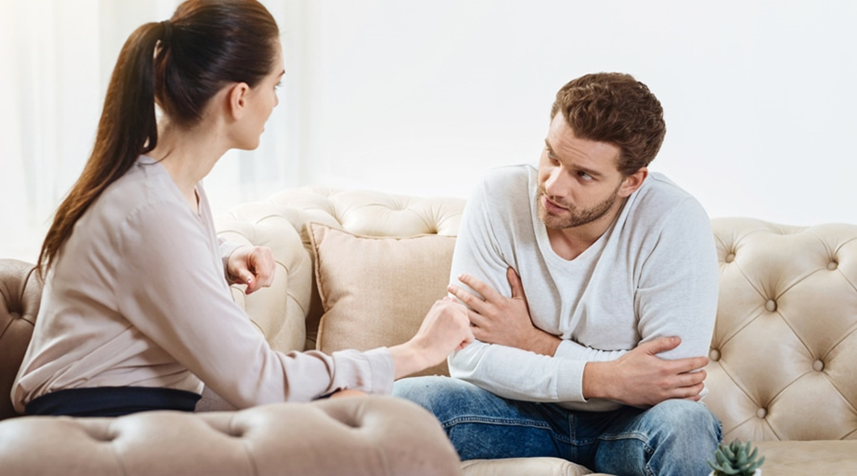
«كيف تتعامل المرأة مع الزوج بكافة امور العلاقة الزوجية»
بقيادة المدرب: ……………….

Slide 2

تعارف ....
الإسم.
الكنية.
الحالة الإجتماعية.
الخبرات العملية.
العمل الحالي مع شرح طبيعة العمل.
الهوايات.
ما هي توقعاتك وأهدافك من الدورة.

Slide 3

«نظام الدورة»
الوقت: 25 ساعة
الأيام : 5 أيام تدريبية
بطاقات الأسماء:
نظام العمل في الدورة :
  المجموعات.
  التسجيل.
  إعطاء التغذية الرجعية.

Slide 4
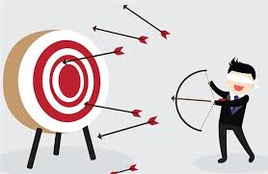
يتوقع من المشاركين فى نهاية البرنامج التدريبى بإذن الله أن :
أن يفهم المتدرب ما هو الحب والزواج
أن يتعرف المتدرب علي عوامل بقاء الحب بعد الزواج
أن يدرك المتدرب الحب بعد الزواج أقوى
أن يتعرف المتدرب علي المعوقات الخمسة للحوار الزوجي الناجح
أن يلم المتدرب بوسائل تحقيق الإشباع العاطفي بين الزوجين
أن يفهم المتدرب كيفية احترام المشاعر بين الزوجين
أن يتعرف المتدرب علي نصائح ذهبية لحياة زوجية سعيدة .
أن يعي المتدرب نصحية لتجنب المشاكل الزوجية .
أن يفهم المتدرب كيفية حل المشاكل الزوجية .
أن يري المتدرب هل يبقى الحب بعد الزواج .

Slide 5

يتوقع من المشاركين فى نهاية البرنامج التدريبى بإذن الله أن :
أن يتعرف المتدرب علي أسباب الخلافات الزوجية .
أن يتعرف المتدرب علي وسائل تحقيق الإشباع العاطفي بين الزوجين
أن يفهم المتدرب النزاع في الحياة الزوجية
أن يطبق المتدرب حل النزاع بين الزوجين
أن يتعرف المتدرب علي مفهوم الخيانة الزوجية بين المرأة والرجل
أن يعي المتدرب ماهي الخيانة العاطفية
أن يدرك المتدرب كيف يشعر الزوج الخائن؟
أن يتعرف المتدرب علي أنواع الخيانه الزوجية
أن يلاحظ المتدرب أسباب خيانة الزوج لزوجته

Slide 6

الوحدة التدريبية الأولي
الحب والزواج

Slide 7

الجلسة الأولي
الحب والزواج
عوامل بقاء الحب بعد الزواج
الحب بعد الزواج أقوى

Slide 8


Slide 9

نشاط 1
عصف ذهني
عزيزي المتدرب: اذكر ماتعرفه عن مفهوم
كل من الحب و الزواج ؟

Slide 10

الحب والزواج
يُعتبَر الحبّ من العواطف البشرية العميقة، وهي من المشاعر التي لا يمكن السيطرة عليها، كما أنّ الكثير من الناس يعتقدون بالحب من النظرة الأولى، كما أنّ الحب يلعب دوراً كبيراً في حياة الجميع.
يُعتبَر الزواج بمثابة اتحاد رسمي وعقد قانوني بين شخصين من أجل توحيد حياتهما معاً في العديد من النواحي، منها الناحية العاطفية والاقتصادية.

Slide 11
الفرق بين الحب والزواج
إنّ الحبّ يطغى عليه طابع الرومانسية وعدم الواقعية بشكلٍ كافٍ
أما الواقعية فهي الوسطية وعدم التطرُّف مع الاعتراف بوجود مشاكل بالحياة
على عكس الزواج الذي يغلب عليه طابع الواقعية مع وجود بعض الرومانسية
والمقصود بالرومانسية هي حالة وجدانية تُسيطرعلى الأفعال، وهي المودة والرحمة والحنان المتوازن

Slide 12

هل يزول الحب بعد الزواج
إنّ الحب لا يزول بعد الزواج بل قد يزيده عمقاً وتأصّلاً، وكلّ ما في الأمر أنّ الحبّ لا يعود بحاجة للتعبير عنه بالطريقة ذاتها التي كان يعبّر عنها سابقاً؛ فالزواج يؤكد وجود الحبّ ويحافظ عليه، إلّا أنّ هناك بعض النّاس الذين لا يُشعرون به، وهم بحاجة دائمة لأن يشعروا بهذا الحب من خلال تعبير الطرف الآخر بحبه لهم.

Slide 13
عوامل بقاء الحب بعد الزواج
الحفاظ على الخصوصيّة
التعامل بنضج وعقلانية
تذكّر فترة الخطوبة
مفاجئة الطرف الآخر بالرومانسية
التعلّم من تجارب الآخرين
تحمّل المسؤولية، ومشاركة الواجبات
التقرّب من أهل الطرفين
تبادل الحديث بين الطرفين

Slide 14
الحب بعد الزواج أقوى
يعد الحب أقوى بعد الزواج من قبله؛ لأنه يتحول من عاطفة حادة لا تبقى سوى فترة وجيزة إلى الشعور بحب عميق داخل النفس، حيث إن تجربة مشاركة الحياة بين الزوجين بتفاصيلها المختلفة تؤدي للربط بينهما في مختلف الأبعاد، وتساعد كليهما على الازدهار على المدى الطويل معاً ، فكما قال ميجنون ماكلولين:
"الزواج الناجح يتطلب الوقوع في الحب مرات عديدة، ودائما مع نفس الشخص".

Slide 15

استراحة

Slide 16
الجلسة الثانية
المعوقات الخمسة للحوار الزوجي الناجح
وسائل تحقيق الإشباع العاطفي بين الزوجين
احترام المشاعر بين الزوجين
إختبــــــار الحــــب للزوجين

Slide 17
المعوقات الخمسة للحوار الزوجي الناجح
لسان غير مبين
الأهداف المتعارضة
سجين (أنا)
المفاهيم الخاطئة
الذكريات المؤلمة

Slide 18
وسائل تحقيق الإشباع العاطفي بين الزوجين
المدح في الغياب والإطراء في الحضور
المناداة بأحب الأسماء أو الكنية
الاستقبال والتوديع عند الباب بحرارة
المساندة النفسية عند الحاجة إليها
عدم المقارنة بالآخرين
البوح للشريك أنك فخور لارتباطك به
المعاشرة بالمعروف
القيام بكامل الواجبات وعدم التمنّن
عدم تكليف الطرف الآخر ما لا يطيق
الإبتعاد عن الروتين اليومي و التجديد
الاهتمام باللباس والنظافة والرائحة
أخذ اجازة قصيرة لإشعال الشوق

Slide 19
احترام المشاعر بين الزوجين
إنّ الاحترام هو فطرة ربانية وحاجة نفسية يحتاج إليها جميع البشر؛ فالله خلق البشر يُحبّون مجالسة الأشخاص الذين يُظهِرون لهم الاحترام؛ حيثُ إنّ الاحترام هو دليل على الحب، والاهتمام، والتقدير، وهو علامة حبّ لدى الزوجين.

Slide 20
مظاهر احترام الزوج لزوجته
النفقة
احترام مشاعر الزوجة
الدفاع عن الزوجة
مشاركة المشاعر
التواصل البصري أثناء الحديث

Slide 21
مظاهر وأسباب عدم احترام الزوج للزوجة
مظاهر عدم احترام الزوج لزوجته
عدم تقدير الزوجة والتحقير من شأنها
التحدُّث عن الزوجة بما لا يسرّها
أسباب عدم احترام الزوج لزوجته
وجود معتقدات لدى الزوج بأنّ المرأة ضعيفة
تدخل الأهل في حياة الزوجين
ذم الصفات الخلقية لدى الزوجة
عدم المعرفة في آداب ومعاملات الحياة الزوجية

Slide 22
كيفية احترام الزوج
تقدير الزوج
دعم الزوج
مدح الزوج أمام الأطفال
تحقيق الثقة في العلاقة

Slide 23
إختبــــــار الحــــب للزوجين
أسئلة يُجيب عنها الزوج
أقرأ هذه الأسئلة وأجب عنها بكل صدق بنعم أو لا.
هل تساعد في شئون البيت إذا رأيت أن زوجتك متعبة أو مريضة؟
هل تتذكر تاريخ ميلاد زوجتك، وتاريخ زواجكما؟
هل أنت سخي في الإطراء إذا أعدت زوجتك صنفا من الطعام أو قامت بعمل من أجلك؟
هل تتجنب الأنانية في الشئون الزوجية؟
إذا عدت إلي البيت متعبا ومرهقا هل تحاول أن تبدو مرحا؟
إذا تأخرت عن العودة إلي المنزل، هل تعلمها بذلك تليفونيا؟
هل تقتسم نقودك الفائضة مع زوجتك بالتساوي؟
هل أنت بارد العاطفة أحياناً؟
هل تتحاشى انتقادها أمام الناس ؟
هل تقدر ذكاء زوجتك، وتقدير الناس لها ؟

Slide 24
الجانب الثانى
أسئلة تُجيب عنها الزوجة:أقرأى هذه الأسئلة وأجبى عنها بكل صدق بنعم أو لا.
هل تلحين عليه في المناقشة لنسيانه أو إهماله بعض ضرورياتك أو حاجاتك؟
هل تلقين علي عاتقه بعض مهام المنزل التي تستطيعين القيام بها بنفسك؟
هل تنفقين علي ثيابك وأدوات تجميلك أكثر مما ينفقه هو علي ملابسه؟
هل تشكين لأن غيرك من الزوجات أحسن منك حالاً؟
هل أنتِ باردة العاطفة أحياناً؟
هل تظهرين عدم اكتراث بعمل زوجك وهواياته؟
هل يندر أن تتحملي عناء إحضار طعام شهي له؟
حال وصوله إلي البيت، هل تشغلينه بأمر ما؟
هل أنتي مسيطرة علي اهتمامه وانتباهه؟

Slide 25


Slide 26

نشاط 2
إبداء رأي
عزيزي المتدرب:اذكر مما تم شرحه أهمية احترام المشاعر بين الزوجين ؟

Slide 27

الوحدة التدريبية الثانية
نحو زواج ناجح

Slide 28
الجلسة الأولي
نقاط هامة للفوز بالسعادة الزوجية
للزوجة الذكية فقط
لعلاقة زوجية ناجحة منذ البداية

Slide 30
نشاط 3
عصف ذهني
عزيزي المتدرب: اذكر ماتعرفه عن أهم نقاط الفوز بالسعادة الزوجية؟

Slide 31
نقاط هامة للفوز بالسعادة الزوجية
((بالنسبة للمرأه)):
تذكري أنك لست رجلاً
ابحثي عن الإيجاببات
سعادتك في قناعتك
لا توسعي رقعة الخلافات
اقبلي زوجك على ما هو عليه
شاركي زوجك اهتماماته

Slide 32
لا تكتئبي بسبب اعمال زوجك الاستثنائية
كوني لبقة عند مطالبة زوجك بما تريدينه
احذري التدخلات الخارجية
اجعلي لك أهدافاً عليا في الحياة
ابتغي الأجر من الله

Slide 33
تابع نقاط هامة للفوز بالسعادة الزوجية
((بالنسبة للرجل)):
جدد حبك لزوجتك
اعرف طبيعة زوجتك
أسعد زوجتك تسعد

Slide 34
اهتم بالنظافة
تغيب قليلاً
شارك زوجتك متعتها
لا تكن معارضاً لكل اقتراح أو رأي يصدر عن زوجتك
لا تكن سريع الغضب
كن دائم الاتصال بربك
ثق بزوجتك

Slide 35
كوني متقبلة للتغيير
ثقي بزوجك
لا تضخمي التوافه

Slide 36
إليكِ 6 مفاتيح لتكوني "الزوجة الذكية"!
امتصّي غضبه
تخلصي من الروتين
تفهمي ظروفه
كيفية التعامل مع أهل زوجك
ثقي به
بوحي له عبر أنوثتك

Slide 37
لعلاقة زوجية ناجحة
تشاركا في كل شيء، فالمشاركة من أهم الأشياء التي ستقرّب بينكما
المودة توّلد المزيد من المودة" اتخذا هذه المقولة قاعدة لحياتكما
احرصا على الحديث بصفة دورية عن مشاعركما تجاه الأشياء والأمور التي تزعجكما
لا تتعاملا مع بعضكما من منطلق الملكية الخاصة، فكل منكما له حياته واهتماماته
لا بُد أن يحرص كل منكما على اختيار الشريك الذي يستطيع أن يقتل معه أوقات الملل

Slide 38
حاولا أن تتغاضيا عن الصغائر
اتركا التفكير في الأمور المؤلمة جانبًا
احرصا على التجديد في حياتكما
كونا صبورين وتعلما غفران الأخطاء
بصفة عامة، تعاملا بلطف مع بعضكما البعض
احرصا على إيجاد مساحة مشتركة بينكما
كونا صريحين بقدر الإمكان في التعبير عن مشاعركما
حاولا أن تختارا الوقت المناسب لممارسة العلاقة الحميمة
أعدا ميزانية المنزل وخططا لمستقبلكما معًا
في المناسبات السعيدة، احتفلا معًا وعبّرا عن مشاعركما دومًا

Slide 39
احرصا على وجود أصدقاء مشتركين لكما
توافر الثقة مهم جدًا بين الزوجين لعلاقة سوية ناجحة
لا بُد أن يُذكّر كل منكما الآخر بأسباب الحب والألفة التي جمعتكما
حاولا أن تستمتعا بالصورة الحالية للحياة
من المهم أن يقدّر كل من الزوجين الآخر

Slide 40
استراحة

Slide 41
الجلسة الثانية
نظريات تساعد على نجاح العلاقات الزوجية
نصائح تساعدك في إقناع زوجك وكسبه في صفّك
نحو زواج ناجح

Slide 42
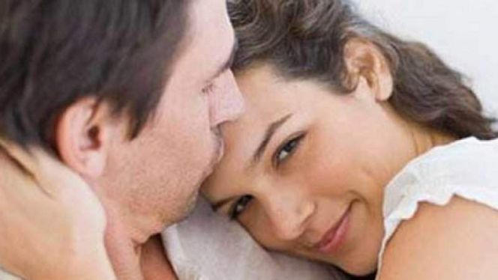
نظريات تساعد على نجاح العلاقات الزوجية
تتمثل العلاقة الزوجية للأزواج اليوم تلك العلاقة التي تسودها الرومانسية المبتذلة والمصطنعة من خلال ما طبعه الإعلام في عقولهم من علاقات رومانسية في الحب، تتمثل في توهج عاطفي ومشاعر فياضة ونبضات قلب لا تنتهي وغيرها من المشاعر والتصورات المخادعة

Slide 43
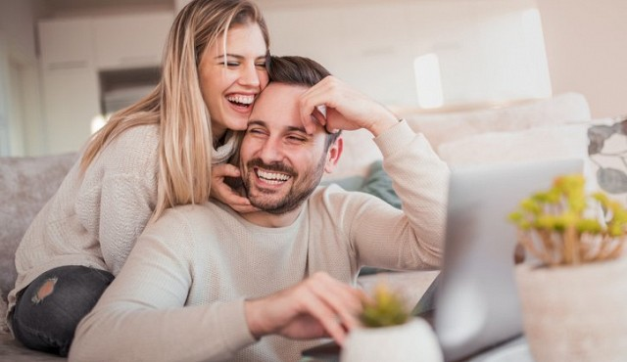
ولكن العلاقة الزوجية كما تفضل بها العالم (د.مصطفى محمود)،بقوله
إن العلاقة الزوجية الناجحة والدائمة هي التي«لا تعتمد على الشهوة، فالشهوة ملولة ومؤقتة، ولا تعتمد على الحب، فالمشاعر والعواطف متقلبة ومتحولة، ولكنها تعتمد على الأخلاقيات والتخلص من الأنانية من أجل الشريك، والتنازل والتضحية والتغافل والتعاون وتقبل عيوب الشريك، هذا هو الزواج الحقيقي والدائم»

Slide 44

نصائح تساعدك في إقناع زوجك وكسبه في صفّك
لكلٍّ منّا آراؤه الخاصة ووجهات نظره المختلفة عن وجهة نظر الآخر بشأن الحياة والأمور اليومية.
وما ينجح معكِ لا ينجح مع زوجكِ بالضرورة، ومن هذا المنطلق قد تكون محاولات الإقناع بالشجار والتشكّي والصراخ وذرف الدموع أمراً غير فعال، لا بل ويُمكن أن يصبّ الزيت على النار ويُحوّل الاختلاف من عدم تفاهمٍ بسيطٍ إلى مشكلة معقّدة.

Slide 45
إختاري مكاناً هادئاً تجلسين فيه مع زوجكِ لتتحدّثا معاً بعيداً من المقاطعات
قبل أن تُفاتحي زوجكِ بأيّ موضوعٍ كان، اسأليه ما إذا كان الوقت مناسباً
عبّري عن أفكاركِ وآرائك بطريقةٍ مباشرة ومن دون لفّ أو دوران
لا تجلسي أمام زوجكِ إنما بجانبه
إحرصي على الإصغاء لردّ زوجكِ وأقواله كما كان يفعل معكِ

Slide 46

نحو زواج ناجح..
قال النبي صلى الله عليه وسلم "تَنَاكَحُوا تَنَاسَلُوا أُبَاهِي بِكُمْ يَوْمَ الْقِيَامَةِ".. في هذا الحديث أمر من النبي صلى الله عليه وسلم للشباب على الزواج وبيان لأحد أهم أهداف الأمر النبوي بالزواج هو النسل وكثرة الأبناء، ولكن هل المقصود في الحديث الكثرة على العموم! أم العناية بالكثرة مع حسن التربية، أي الاهتمام بالكم والكيف معاً

Slide 47
الزوج..
لا بد وأن يتعرف على طبيعة المرأة واحتياجاتها النفسية وكيفية تقديم الدعم النفسي لها في لحظات احتياجها
الزوجة..
لابد وأن تتعرف المرأة على اهتمامات الرجل وطبيعته النفسية
لابد وأن يتقن الحوار والتفاهم والوصول لحل وسط
ومهارات التواصل والاحتواء العقلي والقلبي

Slide 49
نشاط 4
عصف ذهني
عزيزي المتدرب:اذكر من خلال ماتم شرحه بعض النصائح في إقناع زوجك ؟

Slide 50

الوحدة التدريبية الثالثة
تجنب المشاكل الزوجية

Slide 51
الجلسة الأولي
نصائح ذهبية لحياة زوجية سعيدة .
نصحية لتجنب المشاكل الزوجية .
كيفية حل المشاكل الزوجية .

Slide 53
نشاط 5
عصف ذهني
عزيزي المتدرب: إذكر بعض النصائح الذهبية لحياة زوجية سعيدة.

Slide 54
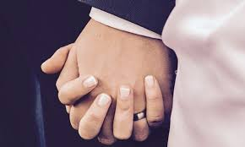
نصائح ذهبية لحياة زوجية سعيدة
نصائح ذهبية لحياة زوجية سعيدة
تتكون الحياة الزوجية من زوجين يُحبان بعضهما البعض، لا بُدّ من اتّباع بعض النصائح ومن أبرزها ما يأتي:
تقبل الخلافات على أنها أمر طبيعي
التركيز على نقاط القوة لكلّ شخص
التقدير
الاحتفال معاً
التكلم بوضوح وصراحة
التسامح
كسر الروتين

Slide 55
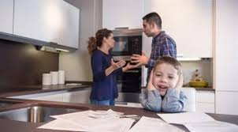
نصيحة لتجنب المشاكل الزوجية
نصائح في الحياة الزوجيّة
هنالك بعض النصائح الهامة التي تساعد الزوجين على تنظيم حياتهما والأسريّة ، ومنها:
التواصل الجيّد بين أفراد العائلة
ويظهر التواصل الجيّد بين الزوجين، وأفراد عائلتهما من خلال اتباع الأساليب الآتية:
الحوار البنّاء الهادف النضج الكافي وتحمل المسؤولية
الثناء والشكر المساواة والمشاركة
الإعتذار والتسامح الإحترام المتبادل
إصلاح الخلافات الزوجيّة العمل على تغيير العادات السلبيّة

Slide 56
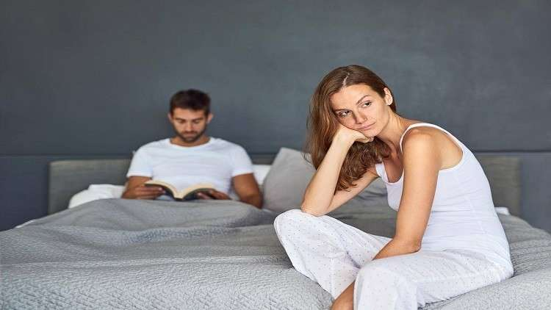
التدبير المنزلي الناجح وتنظيم الحياة الزوجيّة
إظهار الاهتمام والمصارحة بمشاعر الحب
ومن مظاهر هذا الاهتمام والحب بين الزوجين ما يأتي:
إظهار الحب والمصارحة بالمشاعر الجميلة
تقدير الطرف الآخر والاهتمام بمصلحته وأهدافه
تقديم المفاجآت من وقتٍ لآخر
بناء الثقة والإخلاص بين الزوجين
التربيّة الحسنة والبيئة الصحيّة للأبناء
توطيد العلاقة مع عائلة الزوجين وأصدقائهم
تخصيص وقت للترفيه والتسليّة

Slide 57
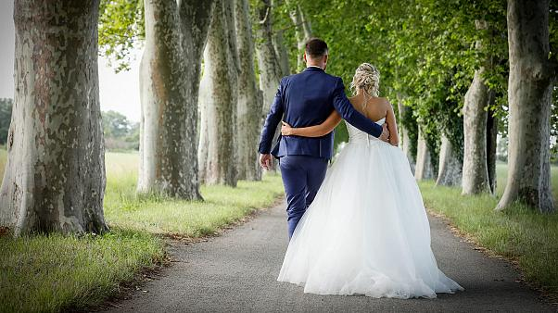
كيفية حل المشاكل الزوجية
تحديد نقاط الخلاف
يعتمد حلّ المشكلات الزوجيّة بشكل رئيسيّ على تحديد ماهيّة هذه المُشكلات.
التركيز على إصلاح الذّات
تُشكّل هذه الخطوة محوراً مُهمّاً في عملية حلّ المشاكل الزّوجية.
تقييم الأولويّات
يعتمد نجاح الزّواج على تقديم الرعاية لعناصره الأساسيّة المكوّنة من الزّوج، والزّوجة، والعلاقة الزّوجية.

Slide 58
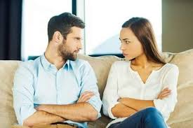
حلول للمشاكل الزوجية
التحدث بوضوح عدم إطالة مدة الخصام
تقديم وقبول الاعتذار تقديم التنازلات
التركيز على المشاعر إختيار الوقت المناسب
إظهار التقدير
بعض النصائح للتقليل من المشكلات
نذكر هذه النصائح كما يأتي:
الاحترام من أهم العوامل في نجاح الزواج.
عدم بدء حوارك مع شريكك بكلمة أنت.
المشاركة بما ترى عليه مستقبل حياتكما الزوجية.
تخصيص وقت ثابت يوميا للتحدث معه.

Slide 59
استراحة

Slide 60
الجلسة الثانية
هل يبقى الحب بعد الزواج .
أسباب الخلافات الزوجية .

Slide 61
هل يبقى الحب بعد الزواج
الحب بعد الزواج
الحب بعد الزواج هو استمرار للمشاعر الطيبة التي نشأت بين زوجين مُتحابّين وألّفت بين قلبيهما، وهو من أسمى المشاعر التي تستحق أن تدوم مدى الحياة، وذاته الحب الذي يطمح كلّ الأزواج لتحقيقه سويّاً.
عوامل إستمرار الحب بعد الزواج
هناك العديد من العوامل الرئيسية التي تُعزّز استمرار الحب بعد الزواج ومنها:
كسر الملل في العلاقة الزوجيّة تقديم الدعم والمشاركة
الاحترام المتبادل حُسن الاستماع الثقة المتبادلة وكتم الأسرار
التناغم العاطفي إظهار المحبة
التقدير الاندماج مع عائلة وأصدقاء شريك الحياة
الصبر وتقبل الطرف الآخر اللباقة في الكلام

Slide 62

نصائح لحب أقوى بعد الزواج
هناك العديد من النصائح التي يُؤخذ بها في عين الاعتبار لتقوية الحب بين الزوجين، ومنها ما يأتي:
جعل شريك الحياة في بداية قائمة الأولويّات.
تخصيص وقت للخروج معاً أسبوعيّاً.
التعاون معاً في تحضير وجبة غداء منزليّة.
التعبير عن المشاعر وقول الكلمات اللطيفة.
الجلسات الرومانسيّة الهادئة مع مزيج من المرح والضحك.

Slide 63
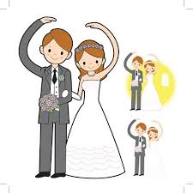
أسباب الخلافات الزوجية
أسباب الخلافات الزوجيّة
هنالك العديد من الأسباب التي قد تكون سبباً لحدوث الخلافات بين الزوجين، وفيما يأتي بعض منها إضافةً لطُرق ونصائح لحلها، وهي:
خلافات تتعلق بالأمور الماليّة
كثرة المسؤوليات والضغوطات الأسريّة
قلة الاهتمام أو تقصير أحد الزوجين بالطرف الآخر
إنعدام الثقة بين الزوجين
سوء التواصل وضعف الحوار بين الزوجين
العادات السلبيّة لأحد الطرفين أو لكليهما

Slide 65
نشاط 6
عصف ذهني
عزيزي المتدرب: ما هى أسباب الخلافات الزوجية ؟

Slide 66
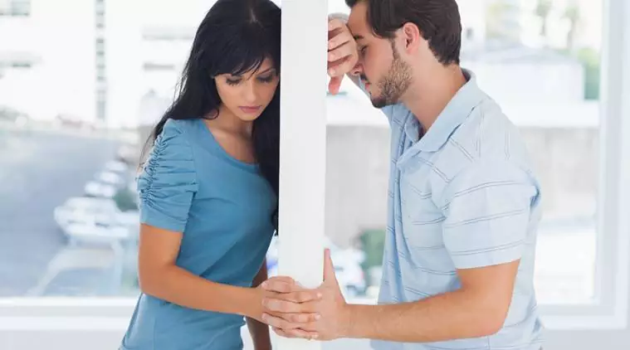
الوحدة التدريبية الرابعة
إدارة الخلافات في الحياة الزوجية

Slide 67
الجلسة الأولي
أهمية الإشباع العاطفي بين الزوجين
وسائل تحقيق الإشباع العاطفي بين الزوجين
الاحترام في الحوار

Slide 69
نشاط 7
عصف ذهني
عزيزي المتدرب: إذكر ماتعرفه عن كيفية احترام المشاعر بين الزوجين.

Slide 70
أهمية الإشباع العاطفي بين الزوجين
للإشباع العاطفي أهمية على الصعيدين
الصعيد الجسدي
الصعيد النفسي

Slide 71
أهمية الإشباع العاطفي تنبع من حاجة الرجل والمرأة الى سكن ومودة يجب على كل طرف أن يوفّرها للآخر وقد يبقى الأزواج مع بعضهم البعض بالرغم من الصمت الزوجي أو الخرس العاطفي أو في أسوأ الحالات الطلاق العاطفي ولكن الحياة لن يكون لها معنى من دون هذه المشاركة العميقة وفي كل شيء التي أرادها الله جل وعلا بين الزوجين ليحققا النعيم في البيوت

Slide 72
أهمية الإشباع العاطفي بين الزوجين
ظلت العلاقة الزوجية في مجتمعنا مغلّفة ومثقلة بكثير من التقاليد التي تجعل منها علاقة جافة لا تبتعد في كثير من الأحيان عن الإشباع الغريزي فقط، وهي بذلك لا تلعب الدور المنوط بها في خلق الأجواء السليمة لتربية نفسية سليمة.

Slide 73
كيف يكون الإشباع العاطفي
للإشباع منافذ عدّة أهمها:
اشباع العاطفة القلبية
اشباع الحواس «النظر والسمع والذوق واللمس والشمّ»
اشباع الغريزة الجنسية

Slide 74

كيف يكون الإشباع العاطفي
اشباع العاطفة القلبية
إن القلب بحاجة الى تلك العواطف التي تزهر فيه فتورِثه الراحة النفسية وإذا ما أشبع جانب الاحتياج العاطفي فسيكون طريقاً لتذليل كل المصاعب وتحمّل كل الأعباء والمسؤوليات عن طيب نفس.

Slide 75
اشباع الحواس «النظر والسمع والذوق واللمس والشمّ»
للكلمة سِحر..فكن الساحر الذي يمزج عواطفه بكيمياء الكلمة فترتعش لسماعها شغاف القلوب.
وليس التزيّن للنساء فقط فإن الرجال عليهم أيضاً أن يتزيّنوا لنسائهم
إن لغة العيون بين الأزواج تدعم العلاقة العاطفية وتؤجّج معاني المودة بل وتغفر الذنوب
وللأنف سبيل.. كيف لا وقد قال الشاعر: والعين تعشق ما تهوى وتبصره.. كذلك تعشق فيك الأنف والأذن
وللّمسة نصيب.. قد يعتقد بعض الأزواج أن اللمس يكون فقط في غرفة النوم وهذا أمر خاطئ تماماً...
إشباع في التذوق؟! هناك مثلٌ شعبي تردِّده النساء دائماً فيقلن: الطريق الى قلب الرجل معدته.. ولربما كان هذا الأمر صحيحاً

Slide 76
الإلتقاء على الطاعات من صيام وصلاة وتلاوة قرآن كريم
القيام بكامل الواجبات وعدم التمنّن
عدم تكليف الطرف الآخر ما لا يطيق
التذكّر ان هناك واجبات وليس فقط حقوق

Slide 77
عدم الحفاظ بذكريات الآلام
التماس الأعذار حين الخطأ
التزين والتطيّب والتجمّل للقاء
الاعتدال في الغيرة
حفظ أسرار الشريك
عدم المقارنة بالآخرين
المعاشرة بالمعروف
التناصح بالحق وبأسلوب حسن
الرحمة والعفو والتسامح

Slide 78
الإبتعاد عن الروتين اليومي ومحاولة التجديد
التهادي ولو كانت رمزية
الاتصال الدائم من العمل للإطمئنان وبث كلمات الحب
المساندة النفسية عند الحاجة إليها
تذكر المناسبات الخاصة المشتركة والاحتفال بها
الاهتمام باللباس والنظافة والرائحة الزكية
الاستقبال والتوديع عند الباب بحرارة
التفريق بين مسؤولية الأولاد وحقوق الشريك
استعادة الذكريات الخاصة والجميلة
اكرام كل طرف لأهل الطرف الآخر وعدم نقدهم وشتمهم في غيابهم
المدح في الغياب والإطراء في الحضور
إدخال السرور بالطرق الشرعية المتاحة
المناداة بأحب الأسماء أو الكنية
الشكر على كل معروف أو خدمة يقوم بها أحدهما للآخر

Slide 79
اشاعة نظرات العطف والحنو والاعجاب
التفاعل في وقت الأزمات كالأمراض والمشاكل
المشاركة في اتخاذ القرارات الخاصة بالأسرة
الإصغاء بدون مقاطعة
تجنب العبارات القاسية والكلمات المؤذية

Slide 80
تخصيص أوقات للتخطيط للمستقبل وكيفية تربية الأولاد
المراعاة حين الغضب وخاصة في فترة الحيض عند النساء
ضبط الأعصاب وعدم الاستثارة حين النقاش الحاد
الاستجابة للقاء الحميمي وعدم التذرّع بالانشغال
إشعار الشريك بالتقدير له ولجهوده في ترتيب أمور الأسرة
التغافل عن السلبيات والتركيز على الايجابيات
ادامة التبسم وإظهار علامات الرضا
مشاركة الطرف الآخر في الهوايات
كسر الرتابة الجمود وتغيير الديكور في المنزل

Slide 81
البعد عن سوء الظن والاتهامات
اظهار الشوق والوله بعد فراق ولو بسيط
إشعار الآخر بالطمأنينة والأمان في وجوده
عدم التحدث في العيوب امام الناس
البوح للشريك أنك فخور لارتباطك به
الاعتذار في حال الخطأ فهذه ليست منقصة
كظم الغيظ وامتصاص الغضب
ترداد كلمة "أنا احبك" ولو من دون مناسبة
عدم هجر فراش الزوجية بسبب الخلافات
حل كل المشكللات وعدم ترك ملفات مفتوحة

Slide 82
الاحترام في الحوار
فن وثقافة الحوار بين الزوجين
الحوار المتبادل بين الزوج والزوجة
يلزم أن يعبر كل من الزوج والزوجة عن ما بداخلهم من مشاعر وحب
إذا رأينا الزوجة عصبية ولا تتفاهم فهي أيضٍا تساهم بعصبيتها في قتل أي حوار بينها وبين زوجها
قد يفكر الزوج أن التفاهم والتحاور في الكلام مع زوجته يقلل من رجولته أو من شخصيته، لكن في الحقيقة أن الحوار والتفاهم هي أساس الرجولة

Slide 83
أسباب عدم التوافق في الحوار
كثرة المشاكل بين الزوجين وعدم إيجاد حل لها طبعا بسبب عدم وجود حوار متبادل
جو من الملل والزهق والاكتئاب بين الزوجين قد يسيطر عليهم بشكل كبير
المشكلة هي فقدان العاطفة والبرود في المعاملة
أيضًا الأطفال وتقلدهم للكبار

Slide 84
نصائح لنجاح الحوار بين الزوجين
✓✓الاحترام هو أساس أي حوار
✓لا تحاولي أن تقاطعي زوجك وهو يتكلم
استخدام الصوت الهادي في الحوار
✓أن يكون الحوار ايجابي

Slide 85
نصائح لنجاح الحوار بين الزوجين
اختيار الكلام المناسب والبعد عن أي كلام جارح بين الزوجين.
يجب على الزوجة والزوج أن يكون لديهم متسع من الصدر لتقبل الرأي والرأي الأخر

Slide 86
استراحة

Slide 87
الجلسة الثانية
احترام المشاعر بين الزوجين
النزاع في الحياة الزوجية
حل النزاع بين الزوجين

Slide 88
احترام المشاعر بين الزوجين
مظاهر احترام الزوج لزوجته
التواصل البصري
مشاركة المشاعر
الدفاع عن الزوجة
النفقة
احترام مشاعر الزوجة

Slide 89
مظاهر وأسباب عدم احترام الزوج للزوجة
هناك عدد من المظاهر التي تدل على عدم احترام الزوج لزوجته:
✓عدم تقدير الزوجة والتحقير من شأنها من خلال القول والفعل
✓التحدُّث عن الزوجة بما لا يسرّها مع إخراج خصوصيات المنزل.
✓نعت الزوجة بألقاب غير محبوبة أمام الأهل والأولاد

Slide 90
أسباب عدم احترام الزوج لزوجته
هناك عدد من الأمور التي تتسبّب بعدم احترام الزوج لزوجته:
✓وجود معتقدات لدى الزوج بأنّ المرأة ضعيفة ومن الممكن ضربها وإهانتها
✓تدخل الأهل في حياة الزوجين
✓إهمال الزوجة في مظهرها وفي نظافة المنزل
✓عدم المعرفة في آداب ومعاملات الحياة الزوجية، مع عدم التّخلُّق بأخلاق الإسلام في تلك المعاملات

Slide 91
حلول من أجل الحصول على احترام الزوج
✓الصبر على الزوج وعلى الأخطاء التي يقوم بها
✓قيام الزوجة بواجباتها الزوجية بمحبة
✓القيام بالبحوث من أجل تصحيح المفاهيم الخاطئة
✓تقدير الزوجة لزوجها مع وضعه في المكانة التي يستحقها

Slide 92
حلول من أجل الحصول على احترام الزوج
✓ممارسة آداب الحوار مع الزوج مع الاهتمام وعدم المقاطعة أو السخرية
✓تحدُّث الزوجة بكل ثناء وتقدير عن زوجته خلال غيابه
✓حل الزوجين لمشاكلهم الزوجية بعيداً عن العائلة والأقارب

Slide 93
كيفية احترام الزوج
تقدير الزوج
ادعم الزوج
مدح الزوج أمام الأطفال
تحقيق الثقة في العلاقة

Slide 94

أهمية احترام الزوج
يُساعد احترام الزوجة لزوجها وإشعاره بالحب على تعزيز ثقته بنفسه وزيادة حبّه لها، وجعله أكثر قوّةً وإيماناً بقدراته، وتقليص شعوره بالخوف من الفشل، كما يُعزّز أيضاً من قدراته القياديّة.

Slide 95
النزاع في الحياة الزوجية
أسباب داخلية
لها علاقة بالطباع الشخصية حيث يرفض الرجل المشاركة وبالتالي تغضب المرأة لعدم مشاركتها القرارات.
أسباب خارجية
تَدَخُّل الأسرة بشكل عام وتَدَخُّل المجتمع أو أمهات الطرفين يؤثر على الزوجين مما يؤدي إلى الصراعات

Slide 96
الخلافات الزوجية واسبابها
الإجهاد و الضغط النفس
اختلاف الأولويات
الاختلافات الكثيرة و عدم التوافق
الغيرة
ظروف الحياة الصعبة

Slide 97
الخلافات الزوجية في الاسلام
الخلافات الزوجية وأثرها على الأبناء
قضاء وقت طويل خارج المنزل

Slide 98
بواعث النزاع
الأسباب التي لها دور كبير في ظهور المشاكل في الحياة الزوجية:
سوء الظن
عدم التحمل
غياب التفاهم
الإساءة في القول
انحطاط الذوق

Slide 99
الأسباب التي لها دور كبير في ظهور المشاكل في الحياة الزوجية
التوقعات الخارجة عن الحد لدى الطرفين
انعدام الخبرة في الحياة الزوجية
الأهداف والأسباب المادية
السعي لإثبات القدرة والسيطرة

Slide 100
أسرار النزاع
عوامل ما قبل الزواج
عدم التعارف
عدم التشاور
التصورات الخاطئة عن الحياة
الخداع
الشهوانية
الاقتصار على المظاهر
الاتكاء على المصالح

Slide 101
أسرار النزاع
عوامل ما بعد الزواج
الجهل بالحقوق المشتركة
غياب التجدد في الحياة المشتركة
إخفاء الأسرار
التدخل في الشؤون الخاصة
الإحساس بالحرمان
الأنانية

Slide 102
حل النزاع بين الزوجين
اساليب عملية في حل الخلافات الزوجية
لاشك أن الكلمات الحادة , لها صدى يتردد باستمرار حتى بعد انتهاء الخلاف
لزوم الصمت والسكوت على الخلاف حل سلبي مؤقت للخلاف
البعد عن الأساليب التي قد تكسب الجولة فيها لكنها تعمق الخلاف و تجذره
البعد عن التعالي بالنسب أو المال أو الجمال أو الثقافة
عدم اتخاذ القرار إلا بعد دراسته

Slide 103
اساليب عملية في حل الخلافات الزوجية
خطوات لابد منها
الرجوع إلى النفس ومحاسبتها
تفهم الأمر هل هو خلاف أم أنه سوء فهم فقط..
تطوير الخلاف وحصره
معرفة أنه لم ينزل بلاء إلا بذنب

Slide 104
اساليب عملية في حل الخلافات الزوجية
خطوات لابد منها
الصبر على الطبائع المتأصلة في المرأة
الرضا بما قسم الله تعالى
لا يبادر في حل الخلاف وقت الغضب
تحديد موضع النزاع والتركيز
أن يتحدث كل واحد منهما عن المشكلة
يحسن ذكر نقاط الاتفاق
التنازل عن بعض الحقوق
لا تجعل الحقوق ماثلة دائماً أمام العين

Slide 105
اساليب عملية في حل الخلافات الزوجية
خطوات لابد منها
الاعتراف بالخطأ عند استبانته
غض الطرف عن الهفوة
التكيف مع جميع الظروف والأحوال

Slide 107
نشاط 8
عصف ذهني
عزيزي المتدرب:اذكر ما تم شرحه عن حل النزاع بين الزوجين؟

Slide 108
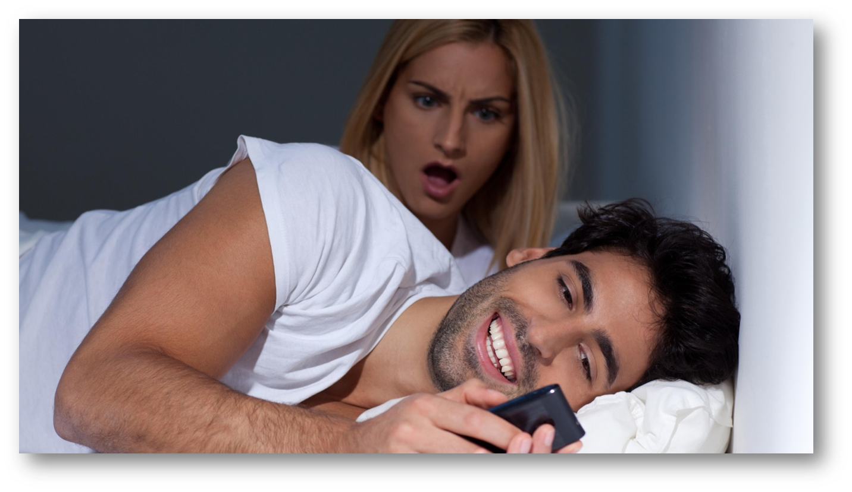
الوحدة التدريبية الخامسة
الخيانة الزوجية

Slide 109
الجلسة الأولي
لماذا يخون الرجل
مفهوم الخيانة الزوجية بين المرأة والرجل
الخيانة العاطفية
كيف يشعر الزوج الخائن؟
أنواع الخيانه الزوجية
أسباب خيانة الزوج لزوجته

Slide 111
نشاط 9
عصف ذهني
عزيزي المتدرب: أذكر ما تعرفه عن مفهوم الخيانة الزوجية بين المرأة والرجل.

Slide 112
لماذا يخون الرجل
أسباب تربوية ووراثية
ضعف الثقافة الجنسية.
إهمال المرأة لنفسها ومظهرها
عدم الاهتمام بالزّوج
الخائن بطبعه.

Slide 113
علامات الزوج الخائن
الاهتمام المفاجئ بالمظهر العام
المحافظة بشكل مفاجئ باللياقة البدنية
كثرة اطّلاع الزوج على رسائل حسابه البريدي

Slide 114
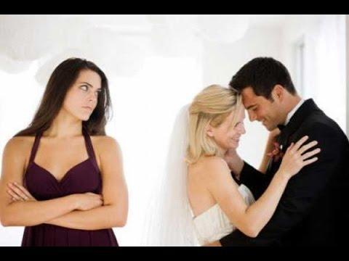
مفهوم الخيانة الزوجية بين المرأة والرجل
تعرف بأنها ظاهرة اجتماعيه سلبية موجودة في مختلف المجتمعات الإنسانية، ولكنها تختلف من مجتمع لآخر، حسب النظم والسنن الأخلاقية المفروضة...تنشأ لوجود خلل ما في العلاقة الطبيعية، التي تربط بين الأزواج، بسبب بعض السلبيات، او التأثير الخارجي، للثقافات والحضارات، فتؤدي الى زعزعة النظام الأسري، وتفككه نتيجة للصراع القائم بين أفراده

Slide 115
الخيانة العاطفية
طفرة في العلاقة الحميمية
يبدو بعيدا ومنفصلا
اختلاف سلوكه معك
تغير عاداته التكنولوجية
يردد اسمها باستمرار
يناقشك بشكل مختلف
الشعور بأنك الحلقة الثالثة في علاقتكما

Slide 116
كيف يشعر الزوج الخائن؟
عادة ما يخطط الرجال لإدخال تعديلات مهمة على حياتهم الزوجية أثناء وبعد الخيانة، ذلك إما لشعورهم العميق بالذنب أو لأنَّهم فعلاً يلبون حاجات جنسية وعاطفية مفقودة من خلال الخيانة.
يفكر الزوج الخائن غالباً: هي من أجبرتني على ذلك.
حتى نكون واقعيين فإن هناك رابط قوي بين شعور الرجل الخائن بالذنب أو الندم وبين اكتشاف خيانته

Slide 117
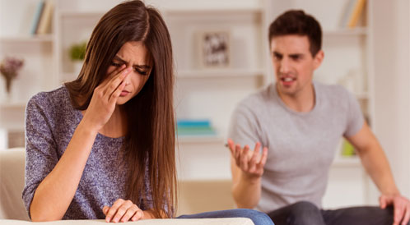
أنواع الخيانه الزوجية
الخيانة العاطفية
نقاط ضعف الطرف الآخر
‏الضغط على الطرف الآخر
التباعد العاطفي
عن تدعيم الآخر

Slide 118
أسباب خيانة الزوج لزوجته
الإضطراب في الزواج
فشل العلاقة الحميمية.
مجرد رغبة.
لا يستطيع التوازن بين الحب والرومانسية.
إرضاء ميوله الجنسية.

Slide 119

الجانب القانوني للخيانة الزوجية
إن مشكلة الخيانة الزوجية من أبرز المشاكل التي تواجه أي مجتمع على مستوى العلاقات الشخصية..
والخيانة الزوجية تتأرجح اختلافاً بين الشرع والقانون من حيث أركان ثبوتها وعقوبتها، وإن كانا متفقين على تعريفها فالجناية هي اقتراف جريمة الزنا التي تعني كل اتصال جنسي أو معاشرة جنسية بين شخص متزوج وشخص آخر أياً كان هذا الشخص، وأياً كان نوع هذا الاتصال الجنسي

Slide 120

الحلول التي نراها وافية لتفادي الوقوع في الخيانة الزوجية
الرجوع إلى الله تعالى، والتمسُّك بقِيَم الدين الإسلامي، ومُراعاة الله في كل كبيرة وصغيرة، والاستعانة على النفس الأمَّارة بالسوء بالدعاء.
تربية الأبناء تربية صالحةً على قيَم ومبادئ سليمة تَحميهم مِن الوقوع في تلك الخطيئة عند كِبرهم.
معرفة حقوق وواجبات كلٍّ مِن الزوج والزوجة، وتأدية كلٍّ منهما لواجباته على أكمل وجه.

Slide 121

لماذا يقدم الرجل الخائن على البقاء مع زوجته؟
1. يعتبر منزله أفضل مكان برأيه
2. إنه يبحث فقط عن "استراحة"
3. يعتقد أنه يستطيع العثور على إجاباته الغامضة حول الحياة في علاقة غرامية

Slide 122

نصيحة لتجنبي زوجك الخيانة
كوني عشيقته إلى جانب كونك زوجته
قولي له بأنه بطلك
أظهري له أنوثتك
استقبليه بسرور عندما يصل إلى المنزل
استعيدي روح الدعابة
أظهري نضوجاً في فهم زوجك
استثمري في الحوار البناء

Slide 123
استراحة

Slide 124
الجلسة الثانية
كيفية التعامل مع خيانة الزوج
التحرر من الالام والصدمات العاطفية
دليل التعامل مع الصدمات العاطفية وكيفية تجاوزها
كيف تحقق التوازن العاطفي من الداخل؟
التعافي من صدمة الخيانة وكيفية تجاوز ألم الخيانة وإعادة بناء الذات من جديد؟

Slide 125
كيفية التعامل مع خيانة الزوج
معرفة سبب الخيانة
لا تلومي نفسك
تحدثي مع شخص موثوق
مواجهة الزوج
ابتعدي فترة
الطلاق

Slide 126

التحرر من الالام والصدمات العاطفية
• مُحاولة التقرّب للأشخاص الذين مرّوا بنفس التجربة للاستفادة من تجربتهم والحصول على نصائح فعّالة قد تدعم المرء وتُسرع شفاءه.
• مواجهة المرء للموقف الصعبة وتحدي الألم الداخلي الذي يشعر به، والتغلّب عليه بإرادة قويّة وعزيمة صلبة.
• تجنّب اللجوء للممارسات الخاطئة، مثل: التدخين، أو شُرب الكحول، أو تعاطي المخدرات، وغيرها.

Slide 127
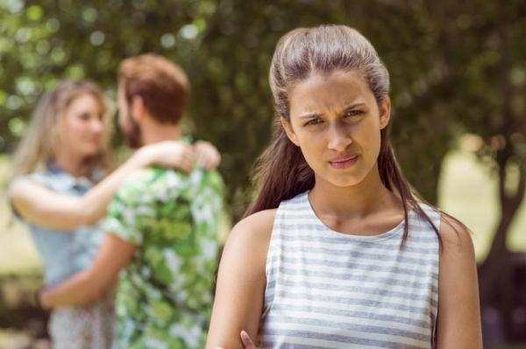
دليل التعامل مع الصدمات العاطفية وكيفية تجاوزها
لا تخجل من مشاعرك
التغيير قد يفيد
تشغيل العقل قد يسكن القلب
شخصيات جديدة في حياتك
ابتعد عن المثيرات
ابذل جهدا لترضى عن نفسك
ساعد الآخرين

Slide 128
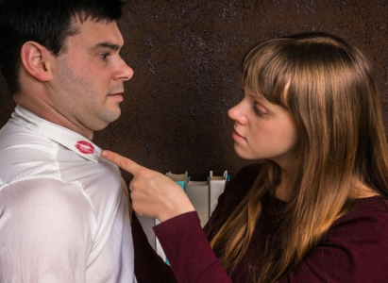
كيف تحقق التوازن العاطفي من الداخل؟
إنه يمكن سلب أي شيء من الفرد إلا حريته الإنسانية، المتمثلة في قدرته على اختيار موقف واحد، والثبات عليه، حتى في ظل وجود مجموعة من الظروف التي تثنيه أحيانا.
ومن هنا، فإننا جميعا نبحث عن التوازن العاطفي، الذي يمكننا من الحفاظ والثبات على مواقفنا مجتمعة، من دون الانهيار والتعرض لنكسات تحد من تقدمنا في الحياة، ولكن ما الذي يعنيه هذا؟.

Slide 129
كيف أنسى الخيانة
التخلي عن الخائن
السيطرة على الضرر
ترك الماضي
الابتعاد
التحدث حول المشاعر
التفكير
الترويح عن النفس

Slide 130

التعافي من صدمة الخيانة وكيفية تجاوز ألم الخيانة وإعادة بناء الذات من جديد؟
• لا تكبتي مشاعر الحزن والغضب ولا تنكريها، فإنكار المشاعر يعقدها، وما تحتاجينه هو تحرير مشاعرك للتخلص منها بسلام.
• ومن الطرق المفيدة لتحرير المشاعر التعبير عنها بالكتابة أو الرسم أو الدراما العلاجية، وكذلك العلاج الجماعي Group therapy

Slide 131
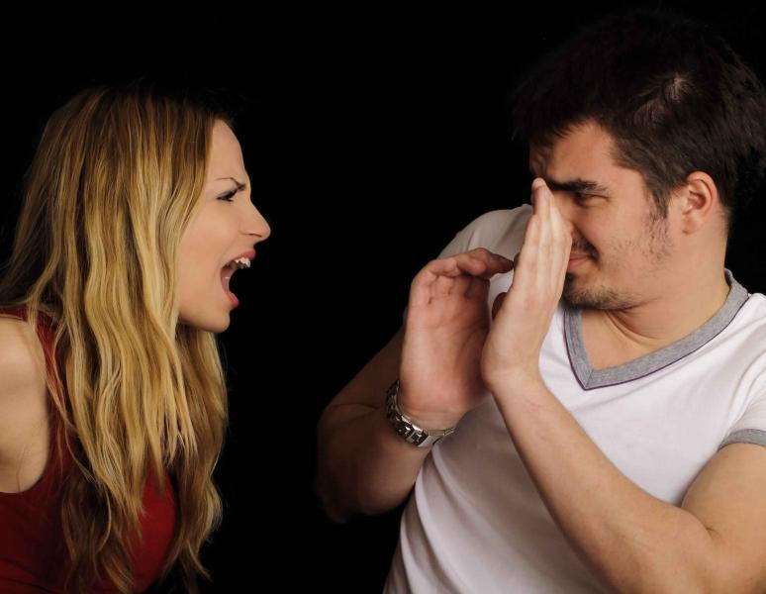
نصائح ذهبية لمواجهة الصدمة النفسية
•اليقين بأن الحياة تستمر بالرغم من الصعوبات وأن الشمس تشرق كل يوم بغض النظر عما حدث بالأمس فالحياة تستمر ويأتى دوما النهار بعد ظلام الليل.
•الانشغال بأمر يطفو على سطح الأحداث فوجود حدث جديد ننشغل به يساعد على تجاوز الصدمة النفسية التى نمر بها
•الحياة أمل وبدون الأمل فى بكره لن نعيش ولن يكون هناك دافع للحياة .

Slide 133
نشاط 10
إبداء رأي
عزيزي المتدرب: بالتعاون مع زملائك أذكر ما تعرفه عن كيف أنسى الخيانة.

Slide 134

الخاتمة

